Slide 1

RECUERDA PONER A GRABAR LA CLASE

Slide 2


¿DUDAS DEL ON-BOARDING?
MíRALO AQUí

Slide 3


Clase 13. JAVASCRIPT
LIBRERÍAS

Slide 4

Aprender qué es una librería en Javascript.
Comprender las ventajas y beneficios de su uso.
Entender el proceso de investigación e integración de una librería.
OBJETIVOS DE LA CLASE

Slide 5

GLOSARIO:
Clase 12
Sugar Syntax: Es el nombre que se le da a los operadores avanzados que funcionan como simplificaciones de tareas más complejas. El operador ++ es un ejemplo de esto.
Operador ternario: Es una simplificación de la estructura condicional if…else. Es un condicional que consta sí o sí de tres partes: la condición, el caso de ejecución en caso que se cumpla, y el caso else si no se cumple.
Operador Lógico AND: Es una reducción de un condicional, pero trata de ejecutar (o retornar) algo sólo si la condición es verdadera, reduce un if sencillo con un solo bloque de ejecución:
Operador lógico OR: OR ( || ) es sintácticamente similar al anterior, con la diferencia que consta de dos operandos y no de una condición explícita: operando1 || operando2.
Desestructuración:Es una técnica que nos permite declarar variables donde guardar propiedades de un objeto de forma rápida y directa.

Slide 6
MAPA DE CONCEPTOS

Slide 7

MAPA DE CONCEPTOS CLASE 13
Sweet Alert
Librerías
Toastify JS
Implementación
Luxon
Documentación

Slide 8


MÓDULOS DE TRABAJO
MÓDULO 3
FRONTEND
MÓDULO 4
OPTIMIZACIÓN DE PROYECTO
MÓDULO 5
ASINCRONÍA Y PETICIONES
CLASE 8 -
DOM
CLASE 12 -
State & Redux
Desafío entregable
CLASE 12 -
OPERADORES AVANZADOS
CLASE 1 -
CLASE 14 -
PROMISES & ASYNC
CLASE 9 -
EVENTOS
CLASE 15 -
AJAX & FETCH
Desafío entregable
CLASE 10 -
STORAGE & JSON
CLASE 12 -
LIBRERÍAS
Desafío entregable
CLASE 11 -
Workshop I
2da pre-entrega
CLASE 16 -
FRAMEWORKS + Node JS
Entrega TP final

Slide 9

HERRAMIENTAS DE LA CLASE
Les compartimos algunos recursos para acompañar la clase
Guión de clase Nº 13 aquí.
Booklet de Javascript aquí
FAQs de Javascript aquí

Slide 10

¿QUÉ SON LAS LIBRERÍAS?

Slide 11
LIBRERÍAS EN JAVASCRIPT
Son códigos pre-escritos que facilitan el desarrollo de aplicaciones. Podemos pensar las librerías como pequeños programas escritos por terceros que podemos incorporar a nuestra aplicación para resolver problemas determinados.

Slide 12

LIBRERÍAS EN JAVASCRIPT
Funcionan como cajas de herramientas que resuelven problemas recurrentes de forma rápida y eficiente. Podemos incorporarlas y utilizarlas a discreción según nuestra demanda 🔧.

Slide 13
EN ESTA CLASE VEREMOS…
Sweet Alert
Toastify
Luxon

Slide 14
¿QUÉ PROBLEMAS PUEDEN RESOLVER?
Validación de datos
Interfaces visuales
Manejos de fechas
AJAX
¡Y más! 🤩

Slide 15
IMPLEMENTACIÓN

Slide 16
IMPLEMENTACIÓN
DESCARGA DE ARCHIVOS O CDN
Las librerías se incorporan al proyecto como archivos 📂. Se vinculan a nuestra aplicación en el HTML como cualquier otro script de Javascript.
Puede ser con la descarga de los archivos de la librería:
<script src="js/libreria.js"></script>
Y también puede ser a través de un CDN:
<script src="https://cdnjs.cloudflare.com/ajax/libs/moment.js/2.29.1/moment.min.js">
</script>

Slide 17
IMPLEMENTACIÓN
ARCHIVOS MINIFICADOS
Una práctica común consiste en cargarlas en formato minificado, o minified.
Son archivos JS cuyo contenido se encuentra escrito en una única línea y de corrido, sin saltos de línea ni espacios innecesarios para achicarlos 🙌.
Ahora bien ¿Qué es un archivo minificado? 👀

Slide 18
DOCUMENTACIÓN

Slide 19
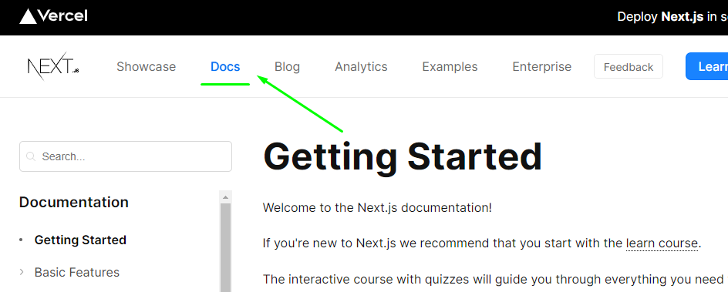
DOCUMENTACIÓN
¿CÓMO EMPEZAMOS?
La documentación es el manual de instrucciones para la implementación y manejo de las librerías 📋. Es muy importante trabajar con ella.

Slide 20


DOCUMENTACIÓN
Recordatorio 🚨
Un buen desarrollador se destaca por poseer la habilidad de trabajar con estos tipos de documentos y herramientas ¡No olvides practicarlo! 💪

Slide 21
SWEET ALERT

Slide 22
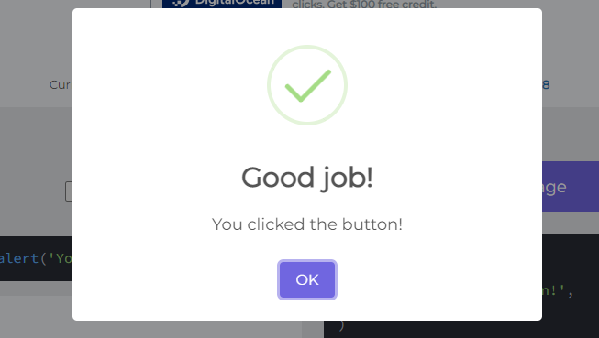
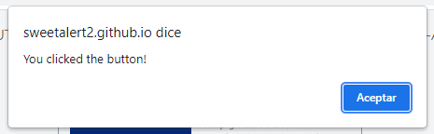
¿PARA QUÉ SIRVE ESTA LIBRERÍA?
Permite crear alertas personalizadas atractivas, sencillas, customizables e interactivas. Reemplaza el típico alert() tradicional 💬.
Sweet Alert
Alert () Tradicional

Slide 23
¿CÓMO INSTALARLA?
Primero debemos implementarla como vimos anteriormente.
Luego, siguiendo la documentación, en el ítem installation tenemos las instrucciones de cómo proceder:
¡Y listo! Una vez agregada, ya podemos utilizarla 🚀.
<script src="//cdn.jsdelivr.net/npm/sweetalert2@11"></script>

Slide 24
¿CÓMO USARLA?
Ahora, podemos disparar alertas a través del método .fire del objeto global Swal:
Swal.fire({
title: 'Error!',
text: 'Do you want to continue?',
icon: 'error',
confirmButtonText: 'Cool'
})
El método recibe un objeto por parámetro. Puede recibir distintas propiedades y valores, generando distintos resultados. Esto nos permite customizar la alerta 🎨.

Slide 25
ALGUNOS USOS DE SWEET ALERT
Algunos tips 🙌:
Sweet Alert viene estilado con bootstrap, por lo que se recomienda tenerlo integrado para lograr un mejor resultado visual 😎.
En la documentación se listan todas las propiedades y valores posibles que se pueden definir para configurar el alert 📋. Y en su sección “Recipe Gallery” hay muchos ejemplos.
Es importante definir siempre: los eventos y el comportamiento esperado en nuestro script 🎯.

Slide 26
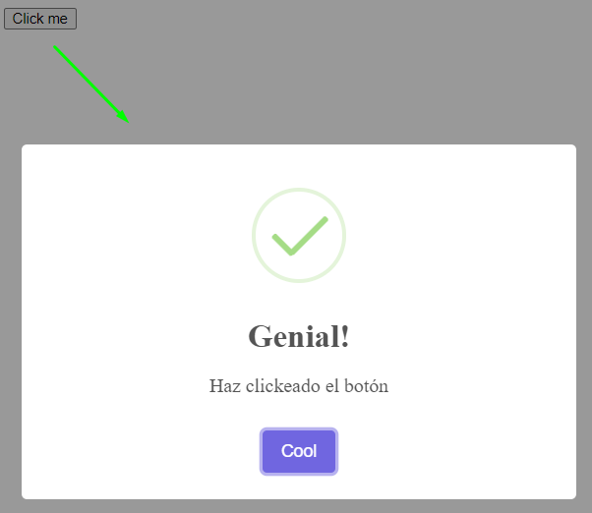
EJEMPLO: SWEET ALERT EN EVENTO CLICK ME
CLICK ME
Generalmente, las alertas están vinculadas a determinados eventos. Veamos, por ejemplo, Sweet Alert aplicado al evento de un click 🖱

Slide 27

EJEMPLO: SWEET ALERT EN EVENTO CLICK ME
<body>
<button id="myBtn">Click me</button>
<script src="//cdn.jsdelivr.net/npm/sweetalert2@11"></script>
<script src="app.js"></script>
</body>
// JS
const btn = document.querySelector('#myBtn')
btn.addEventListener('click', () => {
Swal.fire({
title: 'Genial!',
text: 'Haz clickeado el botón!',
icon: 'success',
confirmButtonText: 'Cool'
})
})

Slide 28
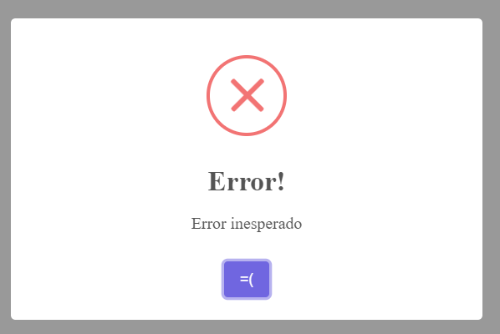
ALGUNOS USOS DE SWEET ALERT
El alert generado tiene: ícono (success), título, texto y botón de confirmación. Podemos generar distintos alert modificando estas características:
btn.addEventListener('click', () => {
Swal.fire({
title: 'Error!',
text: 'Error inesperado',
icon: 'error',
confirmButtonText: ' =( '
})
})

Slide 29
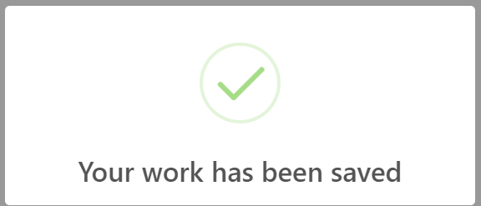
ALGUNOS USOS DE SWEET ALERT
Es posible modificar la estructura por default del alert. Podemos cambiar la posición, agregar un timer, o eliminar el botón con showConfirmButton, entre otras propiedades.
Swal.fire({
position: 'top-end',
icon: 'success',
title: 'Your work has been saved',
showConfirmButton: false,
timer: 1500
})

Slide 30
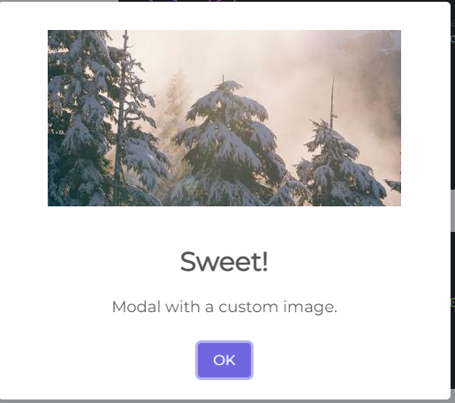
ALGUNOS USOS DE SWEET ALERT
También es posible agregar imágenes:
Swal.fire({
title: 'Sweet!',
text: 'Modal with a custom image.',
imageUrl: 'https://unsplash.it/400/200',
imageWidth: 400,
imageHeight: 200,
imageAlt: 'Custom image',
})

Slide 31
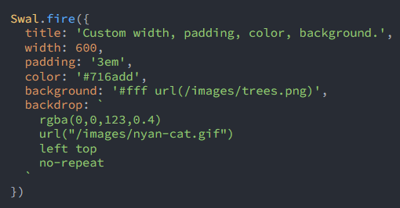
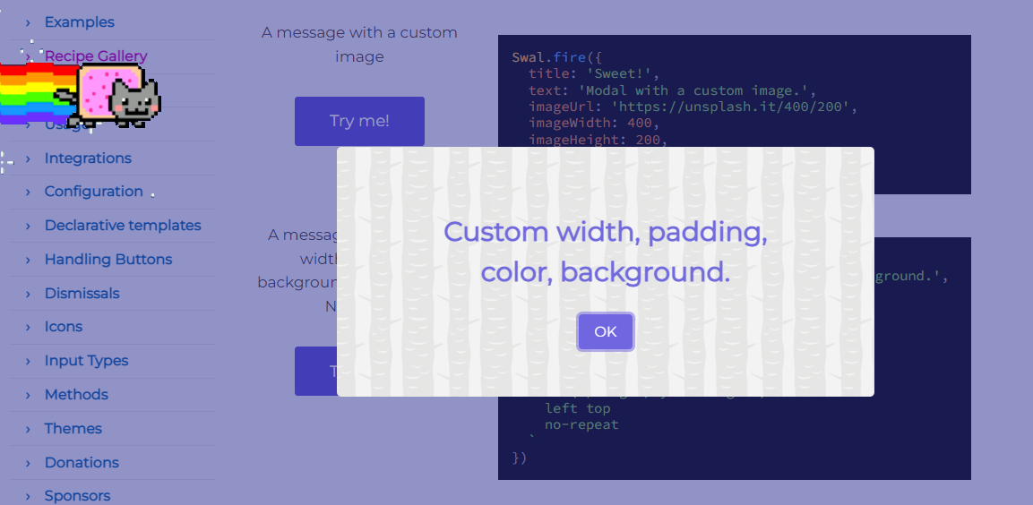
ALGUNOS USOS DE SWEET ALERT
¡Modificar el background y el fondo también es una opción!

Slide 32
btn.addEventListener('click', () => {
Swal.fire({
title: 'Está seguro de eliminar el producto?',
icon: 'warning',
showCancelButton: true,
confirmButtonText: 'Sí, seguro',
cancelButtonText: 'No, no quiero'
}).then((result) => {
if (result.isConfirmed) {
Swal.fire({
title: 'Borrado!',
icon: 'success',
text: 'El archivo ha sido borrado'
})
}
})
})
ALGUNOS USOS DE SWEET ALERT
Otra posibilidad es refinar la interacción con botones de confirmación y cancelación, controlando qué se hace luego en cada caso:

Slide 33
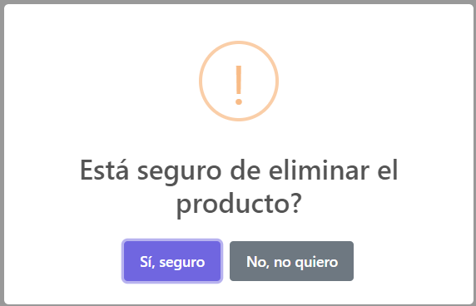
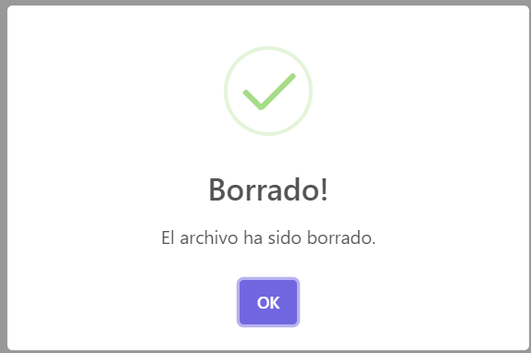
ALGUNOS USOS DE SWEET ALERT
Luego del primer .fire() se puede concatenar un método .then() siguiendo la sintaxis del ejemplo, que recibe por parámetro el result del modal anterior.
Así, evaluamos el estado de ese resultado y con eso podemos definir qué hacer en el caso de que se haya apretado el botón de confirmación o de cancelación.

Slide 34
ALGUNOS USOS DE SWEET ALERT
¿Qué es ese then()? 👀
Tiene que ver con algo que llamamos promesas ¡Lo veremos en detalle la clase que viene! 🙌

Slide 35

¡VAMOS A PRACTICAR LO VISTO!
Incorporamos Sweet Alert a nuestros proyectos 💪.
Notes:
“Ejemplo en vivo”
El docente realizará una tarea compartiendo la pantalla en vivo. Se centrará en los pasos y los aspectos a tener en cuenta.

Slide 36

SWEET ALERT
Incorporá Sweet Alert a tu proyecto y compartilo con tus compañeros/as de clase 🧠.
Tiempo estimado: 10/15 minutos

Slide 37

SWEET ALERT
Veamos el uso de Sweet Alert en diversos contextos 🚨. Para ello, te proponemos integrar Sweet Alert a tu proyecto y disparar un modal frente a un evento relevante de tu app.
Si te animás, compartí pantalla y mostrá tu ejemplo brevemente para continuar aprendiendo en conjunto 😁.

Slide 38

¿ALGUNA DUDA?

Slide 39
☕
BREAK
¡5/10 MINUTOS Y VOLVEMOS!

Slide 40
TOASTIFY

Slide 41
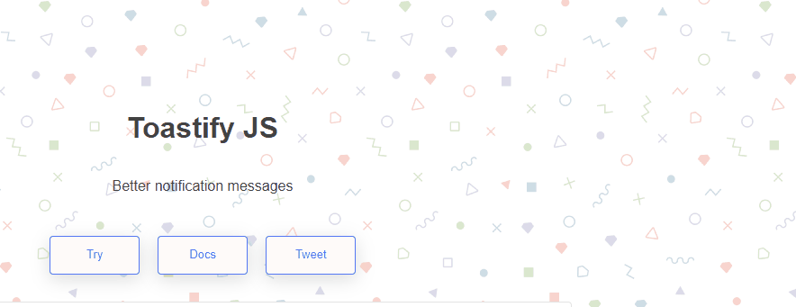
¿PARA QUÉ SIRVE ESTA LIBRERÍA?
Permite mostrar mensajes de notificación personalizados 🔔

Slide 42

¿CÓMO USARLA?
Hacer un llamado a Toastify() con un objeto de configuración.
Otro llamado al método .showToast() concatenado para dispararlo asignando:
Propiedad text con el mensaje a mostrar, y
Propiedad duration en milisegundos para el fadeout.
btn.addEventListener('click', () => {
Toastify({
text: "Probando toast!",
duration: 3000
}).showToast();
})

Slide 43
ALGUNOS USOS DE TOASTIFY
Algunos tips 🙌:
La documentación de Toastify es más sencilla que la de Sweet Alert 📋.
El llamado siempre es el mismo, pero el resultado varía según la cantidad de propiedades y valores que definamos 💬.

Slide 44

ALGUNOS USOS DE TOASTIFY
A través de las propiedades gravity y position podemos modificar la ubicación del Toast:
btn.addEventListener('click', () => {
Toastify({
text: "Probando toast!",
duration: 3000,
gravity: 'bottom',
position: 'left'
}).showToast();
})

Slide 45
ALGUNOS USOS DE TOASTIFY
La propiedad style del objeto de configuración, nos permite modificar el brackground del Toast:
Toastify({
text: "Probando toast!",
duration: 3000,
gravity: 'bottom',
position: 'left',
style: {
background: 'linear-gradient(to right, #00b09b, #96c92d)'
}
}).showToast();

Slide 46
ALGUNOS USOS DE TOASTIFY
Y también podemos estilar el Toast a nuestro gusto, definiendo clases a través de la propiedad className.
Toastify({
text: "Probando toast!",
duration: 3000,
gravity: 'bottom',
position: 'left',
className: 'notificacion my-toast'
}).showToast();

Slide 47

ALGUNOS USOS DE TOASTIFY
btn.addEventListener('click', () => {
Toastify({
text: "Probando toast!",
duration: 3000,
onClick: () => {
Toastify({
text: 'Clickeaste un Toast!',
duration: 1500,
position: 'left'
}).showToast()
}
}).showToast();
})
Por otra parte, con la propiedad onClick podemos definir una función de callback que se ejecuta al clickear el toast, generando interacciones interesantes:

Slide 48
ALGUNOS USOS DE TOASTIFY
La propiedad destination permite definir URLs de destino al clickear el Toast. Es úitl para direccionar el usuario a páginas de interés acordes al mensaje mostrado:
btn.addEventListener('click', () => {
Toastify({
text: "Click aquí para ir a Coder!",
duration: 3000,
destination: 'https://www.coderhouse.com'
}).showToast();
})

Slide 49
LUXON

Slide 50

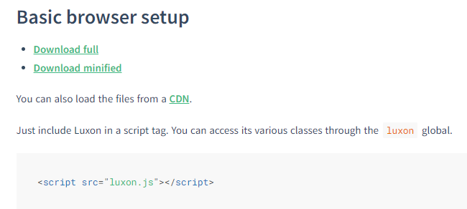
¿PARA QUÉ SIRVE ESTA LIBRERÍA?
Permite trabajar con fechas y horas de una forma sencilla. Con Luxon puedes formatear, parsear, sumar y restar fechas, entre otras funciones.
¿Cómo instalarla?
Puedes agregarlo a tu proyecto siguiendo las instrucciones de la documentación, descargando el script correspondiente y vinculandolo al html.

Slide 51
O bien utilizando el CDN:
<script src="https://cdn.jsdelivr.net/npm/luxon@2.3.0/build/global/luxon.min.js"></script>
Esto nos provee la variable global luxon de la cual podemos acceder a todos los métodos necesarios.

Slide 52
Usos
La clase principal en luxon es DateTime. Para ser más eficientes/ordenados, podemos referenciarla en una variable global para facilitar su acceso:
const DateTime = luxon.DateTime
Un DateTime representa un milisegundo específico en el tiempo, junto con una zona horaria.
Podemos crear nuestro primer DateTime con el método .local(), que recibe argumentos desde el año hasta los milisegundos.
En principio es similar al objeto Date de JS, pero trae diversos métodos útiles:
const dt = DateTime.local(2022, 1, 25, 12, 10)
// 25 / 01 / 2022 - 12:10hs

Slide 53
Usos
Podemos crear un objeto de fecha con la fecha actual a través de DateTime.now(), que es equivalente a llamar a DateTime.local() sin argumentos.
También podemos crear fechas a través de un objeto, pasando las distintas características por propiedades y valores:
const dt = DateTime.fromObject(
{ day: 22, hour: 12, month: 2 },
{ zone: 'America/Buenos_Aires', numberingSystem: 'beng' }
)
console.log( dt.toString() )
// 2022-02-22T12:00:00.000-03:00

Slide 54
Usos
Vemos que el método fromObject recibe dos objetos por parámetro.
El primero donde definimos numéricamente la fecha y hora, y el segundo donde aclaramos la zona horaria y el tipo de numeración.
También podemos crear fechas a partir de un string siguiendo la norma ISO, con el método fromISO:
DateTime.fromISO("2017-05-15") //=> May 15, 2017 at midnight
DateTime.fromISO("2017-05-15T08:30:00") //=> May 15, 2017 at 8:30

Slide 55
Accediendo a las fechas
Si hicimos console.log de los ejemplos anteriores notamos que no obtenemos una presentación clara, útil, de las fechas creadas.
Para poder recuperar los valores en un formato legible debemos aplicar algunos métodos específicos para esto.
Algo que sí queremos es recuperar la fecha como string, y para eso aplicamos el método .toString() al objeto creado:
const now = DateTime.now()
console.log( now.toString() )
// 2022-01-25T12:31:00.775-03:00

Slide 56
Accediendo a las fechas
Podemos acceder a los distintos componentes de la fecha creada a través de propiedades específicas:
const dt = DateTime.now();
dt.year //=> 2022
dt.month //=> 1
dt.day //=> 25
dt.second //=> 22
dt.weekday //=> 2

Slide 57
Accediendo a las fechas
Y hay otros accesos posibles y útiles.
La totalidad de ellos se puede revisar en la documentación de Luxon para decidir cuál es el que necesitas:
const dt = DateTime.now();
console.log( dt.zoneName ) // America/Buenos_Aires
console.log( dt.daysInMonth ) // 31

Slide 58
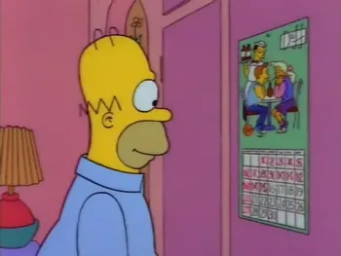
Formatear la fecha
En general vamos a querer mostrar nuestra fecha en un formato legible acorde a nuestra necesidad.
Para esto, el más común es el método .toLocaleString() que ajusta la fecha a un formato sencillo y genérico.
Sin embargo, Luxon posee una lista de presets con distintos formatos posibles, el cual podemos elegir y enviar por parámetro al método .toLocaleString().
Adicionalmente, puedes concatenar previamente el método .setLocale para cambiar el idioma de presentación.

Slide 59
Formatear la fecha
Les presentamos un ejemplo tomando al día Viernes 14 de Octubre de 1983:
Nombre | Descripción | Ejemplo
DATE_SHORT | Fecha corta | 14/10/1993
DATE_MED | Fecha abreviada | Oct 14, 1983
DATE_MED_WITH_WEEKDAY | Fecha abreviada con día de la semana abreviado | Frid, Oct 14, 1983
DATE_FULL | Fecha completa | October 14,1983
DATE_HUGE | Fecha completa con día de la semana completo | Friday, October 14, 1983

Slide 60
Formatear la fecha
const dt = DateTime.now();
dt.toLocaleString() // 25/1/2022
dt.toLocaleString(DateTime.DATE_FULL) // 25 de enero de 2022
dt.toLocaleString(DateTime.TIME_SIMPLE) // 12:51
dt.setLocale('en').toLocaleString(DateTime.DATE_FULL)
// January 25, 2022
Puedes acceder al listado de presets aquí https://moment.github.io/luxon/#/formatting?id=presets

Slide 61
Transformación
Los objetos de Luxon son inmutables.
Esto significa que los métodos de transformación no modifican la variable sobre la cual los aplicamos, sino que retornan nuevas instancias alteradas de ellos.
Con los métodos plus y minus podemos obtener cálculos sobre las fechas de forma sencilla.
Pasamos un objeto con la cantidad de días, meses, horas, minutos, etc., que queramos sumar o restar a la fecha de referencia:
const dt = DateTime.now();
console.log( dt.toLocaleString(DateTime.DATETIME_SHORT) )
// 25/1/2022 14:21
const suma = dt.plus({ hours: 5, minutes: 15 })
console.log(suma.toLocaleString(DateTime.DATETIME_SHORT))
// 25/1/2022 19:36
const resta = dt.minus({ month: 2, days: 10 })
console.log(resta.toLocaleString(DateTime.DATETIME_SHORT))
// 15/11/2021 14:21

Slide 62
Transformación
Se pueden crear nuevas instancias reemplazando propiedades específicas:
const dt = DateTime.now()
dt.set({hour: 3}).hour //=> 3

Slide 63

La clase Duration
La clase Duration representa una cantidad de tiempo, como puede ser “3 horas y 15 minutos”.
Se crea a través del método .fromObject enviando un objeto con las características deseadas.
Se puede sumar o restar a un objeto DateTime, y también tiene sus propios getters:

Slide 64
La clase Duration
const Duration = luxon.Duration
const dt = DateTime.now();
const dur = Duration.fromObject({ hours: 3, minutes: 15 });
console.log( dur.hours ) // 3
console.log( dur.minutes ) // 15
console.log( dur.seconds ) // 0
console.log( dt.toLocaleString(DateTime.DATETIME_SHORT) )
// 25/1/2022 14:35
const suma = dt.plus(dur)
console.log(suma.toLocaleString(DateTime.DATETIME_SHORT))
// 25/1/2022 17:50
const resta = dt.minus(dur)
console.log(resta.toLocaleString(DateTime.DATETIME_SHORT))
// 25/1/2022 11:20

Slide 65
Interval
De forma similar podemos trabajar la clase Interval, que con su constructor podemos enviar dos fechas y nos devuelve el intervalo entre ellas, pudiendo acceder para realizar los cálculos que necesitemos.
const Interval = luxon.Interval
const now = DateTime.now()
const later = DateTime.local(2022, 1, 26)
const i = Interval.fromDateTimes(now, later)
console.log( i.length('days') ) // 0.3905736111111111
console.log( i.length('hours') ) // 9.373766666666667
console.log( i.length('minutes') ) // 562.426

Slide 66

3
INCORPORANDO LIBRERÍAS
Tienen 7 días para entregarlo.

Slide 67
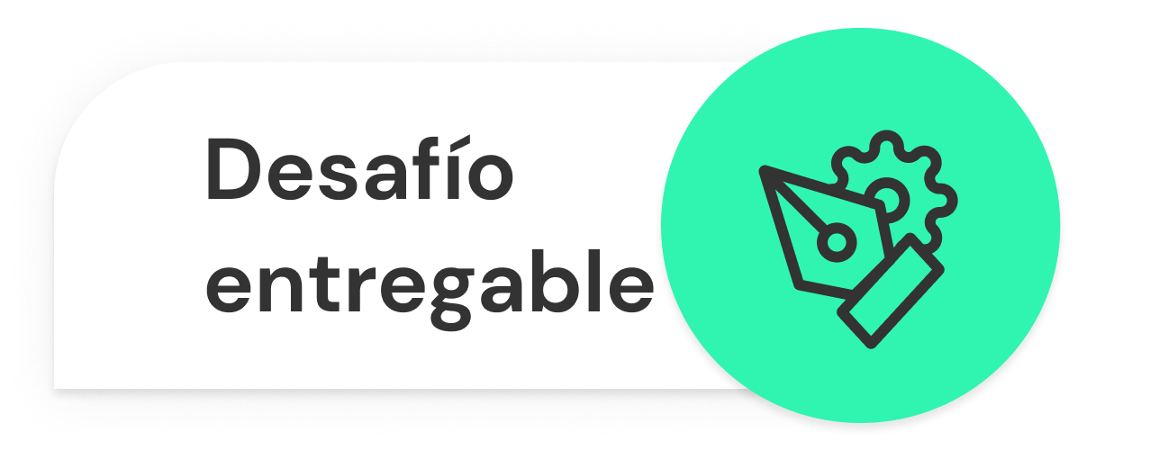
INCORPORANDO LIBRERÍAS
Formato: Trabajarás sobre el proyecto final que vienes preparando desafío a desafío. Esta vez, debe nombrarse: “Librerias+Apellido”.
>> Consigna: Con lo visto en clase, incorpora al menos una librería a tu proyecto, brindándole un uso relevante. Si lo ves necesario, también es válida la opción de investigar por tu cuenta e integrar una librería diferente a las vistas en clase. Cualquiera sea tu elección de librería, justificá tu decisión. >>Aspectos a incluir en el entregable: Incorporar una librería al proyecto de manera coherente, cuya aplicación se torne significativa para tu proyecto. Justificá tu elección según la naturaleza de tu proyecto y la utilidad que la librería seleccionada pueda tener en él. >>Ejemplo:

Slide 68
INCORPORANDO LIBRERÍAS
>>Ejemplo: Algunas pistas 😎 Para lograr coherencia entre la librería seleccionada y el proyecto, deberás pensar en su aplicación real. Supongamos: Trabajo con fechas, en este caso lo más útil sería elegir librería Luxon 📆 Trabajo con alert, entonces lo más coherente sería tomar Toastify o Sweet Alert 🚨

Slide 69

PREPARÁNDONOS PARA LA ENTREGA FINAL
En la clase 16 finaliza el curso de JavaScript y se entregarán las consignas de la entrega definitiva del proyecto final. La misma, incluirá temas vistos y trabajados en los desafíos del curso.

Slide 70




La entrega del proyecto final se compone de temas vistos hasta el momento, más otros que verán durante este y el próximo módulo 💪.
Te recomendamos ir avanzando con los "Hands On" y "Desafíos Complementarios"✨
Recuerden que la consigna del proyecto final se entrega recién ¡en la clase Nº 16! 🙌 Y tendrán hasta 20 días para resolverlo y subirlo.

Slide 71


ÚLTIMOS PASOS HACIA EL PF
Incluiremos…
Optimizando el proyecto final - Desafío complementario ✅
Librerías - Desafío entregable HOY
AJAX & Fetch
Frameworks + Node.JS

Slide 72
¿PREGUNTAS?

Slide 73
¡MUCHAS GRACIAS!
Resumen de lo visto en clase hoy:
Sweet Alert
Toastify JS
Luxon

Slide 74

OPINA Y VALORA ESTA CLASE

Slide 75
#DEMOCRATIZANDOLAEDUCACIÓN

